Slide 1
Patrimonio Autónomo Foneca
Red de Prestadores de Salud
Magdalena
Enero 2024

Slide 2

¿Quiénes Somos?
Subgerencia Regional
Antonio Alvarez
Directora de Servicios Foneca
Laura Valero
Anfitrión de Servicios
Liz Ocampo
Inés Pineda
Director de Servicios Médicos Regional
Adriana Castillo
Personal Asistencial de Sedes
Foneca

Slide 3
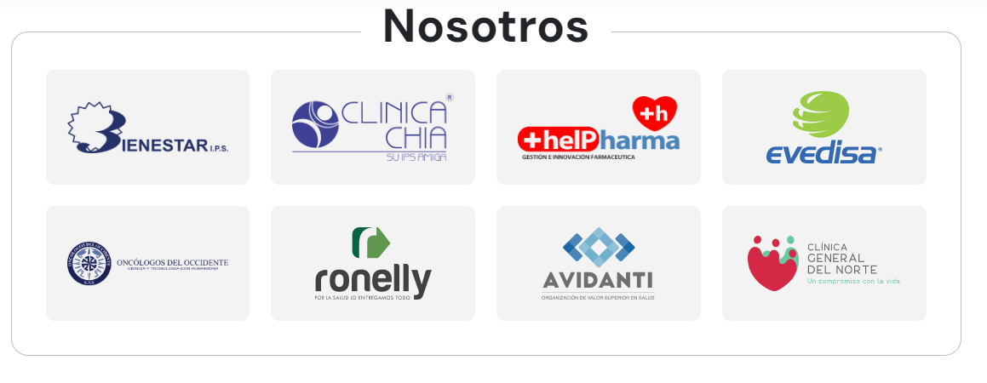

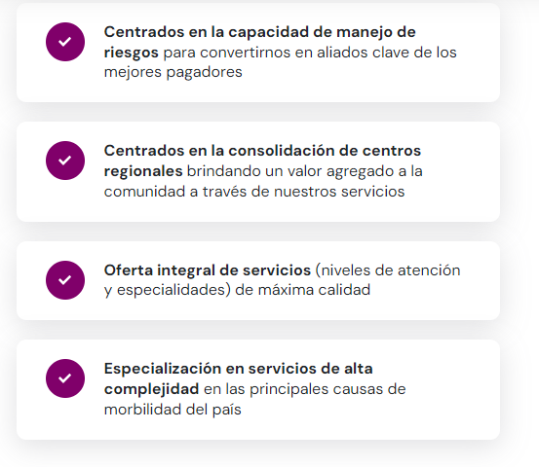
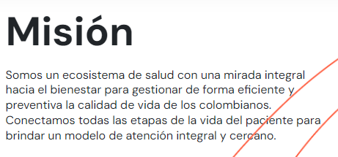




¿Quiénes Somos?

Slide 4




¿Quiénes Somos?
Prestar los servicios de salud para la población perteneciente a los Pensionados-Beneficiarios por las Convenciones Colectivas de Trabajo Vigente (CCTV) suscritas por la ELECTRIFICADORA DEL CARIBE S.A. E.S.P., en los departamentos de Atlántico, Bolívar, Cesar, Guajira y Magdalena”.
UNION TEMPORAL CARIBE
Régimen Especial
Foneca

Slide 5

¿Quiénes Somos?
Somos una Institución Pres­tadora de Servicios de Salud (IPS) que atiende desde la vi­sión de los usuarios, partiendo de sus necesidades y expecta­tivas; desarrollando nuestros servicios con enfoque de ries­gos y calidad.
Contribuir al bienestar de los usuarios y su familia, generando valor en salud a través de nuestro modelo de atención integral, humanizado y seguro.

Slide 6
Modelo de Atención
Propuesta
Resultante
UT Caribe R.E estructura un modelo de atención basado en la Gestión del Riesgo en salud que busca la Integralidad en la prestación de los servicios.
Ruta de Atención que se basa un Plan de Manejo Individual integrado y articulado con el asegurador del usuario en todos los niveles de atención; que garantiza la pertinencia y calidad en la atención.
Articulación
FONECA aporta las condiciones a través de las cuales se optimiza la prestación del servicio médico especial.

Slide 7

Composición Operativa
Composición del Modelo de Atención
Acceso
Atención
Servicio
Seguimiento
Atención Medicina General
Atención Especialistas
Atención Hospitalaria
Call Center
Agendamiento de Servicios
Anfitrion
Información, dirección y acompañamiento
Informes de Ley
Prestaciones en curso
FeedBack Operativo
Dispensación Medicamentos
Entrega Lentes y Monturas

Slide 8
Atención
Composición del Modelo de Atención
Admisión
Atención
Direccionamiento
Ordenamientos
01
02
03
04
Preferencial
Médicos
Dedicados
Oportuno
Red ampliada

Slide 9



¿Cómo se Acceden a los Servicios?
Composición del Modelo de Atención
Call Center
ANFITRIONAS
TEL : 605 3868026
605 3868028
Liz Ocampo C. Enfermera Jefe
Inés Pineda P. Aux. Enfermería
usuarios.foneca@zentria.com.co
Línea exclusiva 3223659232
Lunes a Viernes de 8 am a 5 pm
Sábados de 8 am a 12m

Slide 10

Promesa de Servicio
Composición del Modelo de Atención
 | ESPECIALIDAD Atención Ambulatoria | OPORTUNIDAD en Dias
1 | Medicina General | 2
2 | Obstetricia | 2
3 | Odontología General | 2
4 | Pediatria | 3
5 | Ginecología | 5
6 | Medicina Interna | 5
7 | Nutrición | 5
8 | Psicología | 5
9 | Cirugia General | 10
10 | Dermatología | 10
11 | Neurocirugia | 10
12 | Neurología | 10
13 | Ortopedia y Traumatología | 10
14 | Otorrinolaringologia (ORL) | 10
15 | Otras Especialidades | 10
16 | Psiquiatría | 10
17 | Urología | 10
18 | Subespecialidades | 15
 | Programas especiales (HTA, DM, ERC, entre otras) | de acuerdo con la clasificación del riesgo
 | Controles con terapias | de acuerdo con el criterio del Profesional
 | Tratamiento de odontología Especializada | Según lo ordenado por el Odontólogo

Slide 11
Composición del Modelo de Atención
RED MAGDALENA
EL BANCO
SERVICIO | IPS | Dirección | Horarios de atención
Atencion Psicologia -Fonodaudiologia - Nutricion | BIENESTAR IPS S.A.S SEDE ESPECIALISTAS EL BANCO | Cl 3 # 8 - 40 | Lunes a Viernes 7 am a 7 Pm - Sábados 7 am a 3 pm
Atencion Urgencia y Hospitalaria | PREVENCION Y SALUD IPS LIMITADA | Cll. 7 No 17-05 | Atención 24 horas
Dispensacion de Medicamentos | Medisin | CRA. 9 # 5-1- Barrio San Francisco | Lunes a viernes - 7: 30 am a 12: 00 pm - 2:00 pm a 6: 00 pm- sábado de 7: 30 am a 1:00 pm.
Medicina General y apoyo terapeutico | BIENESTAR IPS S.A.S SEDE ESPECIALISTAS EL BANCO | Cl 3 # 8 - 40 | Lunes a Viernes 7 am a 7 Pm - Sábados 7am a 3 pm

Slide 12
Composición del Modelo de Atención
RED MAGDALENA
FUNDACIÓN
SERVICIO | IPS | Dirección | Horarios de atención
Atencion Psicologia -Fonodaudiologia - Nutricion | Bienestar IPS - Fundacion | CRA. 8 # 8 34 | Lunes a Viernes 7 am a 7 Pm - Sábados 7 am a 3 pm
Atencion Urgencia y Hospitalaria | CLINICA FUNDACION-IPS-SAS | Cll. 8 No 8-121 | Atención 24 horas
Dispensacion de Medicamentos | Medisin | CRA. 10 # CON Cll. 7 LOCAL 02 | LUNES A VIERNES - 7: 30 AM A 12: 00 PM - 2:00 PM A 6: 00 PM- SABADO DE 7: 30 AM A 1:00 PM.
Medicina General y apoyo terapeutico | Bienestar IPS - Fundacion | CRA. 8 # 8 34 | Lunes a Viernes 7 am a 7 Pm - Sábados 7 am a 3 pm

Slide 13
Composición del Modelo de Atención
RED MAGDALENA
PIVIJAY
SERVICIO | IPS | Dirección | Horarios de atención
Dispensacion de Medicamentos | Medisin | Cll. 12 #13-10 - LOCAL 2 - BARRIO EL MERCADO | LUNES A VIERNES - 7: 30 AM A 12: 00 PM - 2:00 PM A 6: 00 PM- SÁBADO DE 7: 30 AM A 1:00 PM.

Slide 14
Composición del Modelo de Atención
RED MAGDALENA
CIÉNAGA
SERVICIO | IPS | Dirección | Horarios de atención
Atencion Psicologia -Fonodaudiologia - Nutricion | Bienestar IPS - Ciénaga | CL 16 No 10-43 | Lunes a Viernes 7 am a 7 Pm - Sábados 7 am a 3 pm
Atencion Urgencia y Hospitalaria | Clínica General de Ciénaga | CRA. 18B # 18A - 15 | Atención 24 horas
Dispensacion de Medicamentos | Medisin | CRA. 18B # 18A - 15
Medicina General y apoyo terapeutico | Bienestar IPS - Ciénaga | CL 16 No 10-43 | Lunes a Viernes 7 am a 7 Pm - Sábados 7 am a 3 pm
Odontologia General | Bienestar IPS - Ciénega | CL 16 No 10-43 | Lunes a Viernes 7 am a 7 Pm - Sábados 7 am a 3 pm

Slide 15
Composición del Modelo de Atención
RED MAGDALENA
SANTA MARTA
SERVICIO | IPS | Dirección | Horarios de atención
Atencion Psicologia -Fonodaudiologia - Nutricion | Bienestar IPS - Santa Marta | CRA. 32 # 16 - 13 | Lunes a Viernes 7 am a 7 Pm - Sábados 7am a 3 pm
Atencion Urgencia y Hospitalaria | Clínica Avidanti Santa Marta | CRA.. 4 No 26A - 71 | Atención 24 horas
Atencion Urgencia y Hospitalaria | CLINICA LA MILAGROSA S.A. | Cll. 22 # 13A-09 | Atención 24 horas
Dispensacion de Medicamentos | Dispensario General - Envio Domicilio | AVENIDA DEL LIBERTADOR # 13-12
Medicina General y apoyo terapeutico | Bienestar IPS - Santa Marta | CRA. 32 # 16 - 13 | Lunes a Viernes 7 am a 7 Pm - Sábados 7am a 3 pm
Odontologia General y Especializada | Bienestar IPS - Santa Marta | CRA. 32 # 16 - 13 | Lunes a Viernes 7 am a 7 Pm - Sábados 7 am a 3 pm

Slide 16
Composición del Modelo de Atención
RED MAGDALENA
SANTA MARTA
SERVICIO | IPS | Dirección | Horarios de atención
Oftalmologia | FUNDACION OFTALMOLOGICA DEL CARIBE | CRA.. 2 # 22-41 | Lunes a Viernes 7 am a 6 Pm - Sábados 7 am a 12 m
Optometría - Lentes y Monturas | LABORATORIO OPTICO VIEW S.A.S | Av. Libertador # 22-08 | Lunes a Viernes 8 am a 6 pm - Sábados 8 a 12m
Urgencia Odontologia | BOQUITA Ltda. | Cll. 22 # 18-08 | Lunes a Viernes 7 am a 6 Pm - Sábados 7 am a 6 pm - Domingos 7 am a 3 pm

Slide 17
Rosibel Mendoza Camarillo
Vicepresidencia de Negocios Fiduciarios
Gerencia de Negocios
Diciembre 20 de 2023

